Slide 1

2016학번
수강신청 시 유의사항
및 기타 안내
간호학과

Slide 2
수강신청 기간
수강신청 기간 :
2016. 02. 22 (월) ~ 24 (수)
수강신청 정정기간 :
2016. 3. 2 (수) ~ 4 (금)

Slide 3
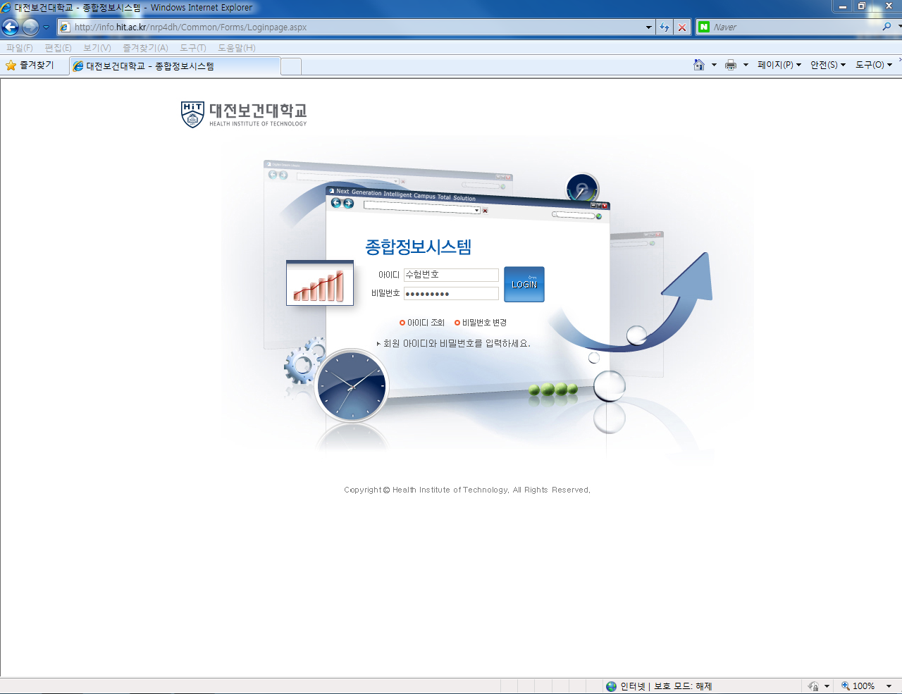
수강신청 방법
1. http://info.hit.ac.kr (학교종합정보시스템) 로 접속
(ID : 학번, PW : 주민등록번호 뒷자리)

Slide 4
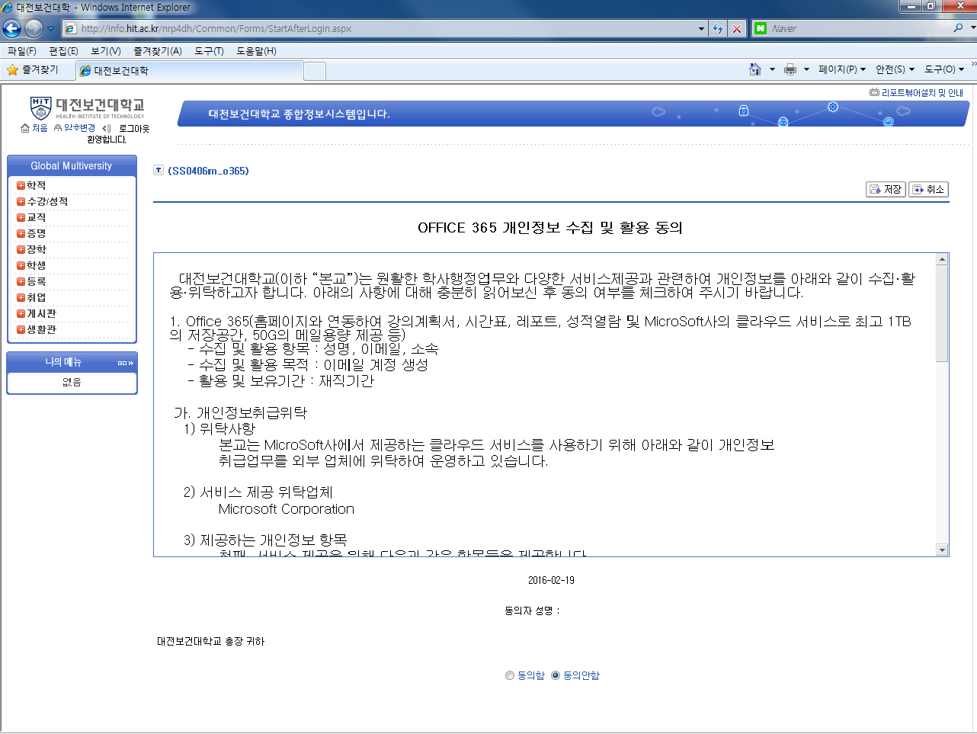
수강신청 방법
2. 로그인 후 개인정보 수집 및 활용동의에
동의함으로 체크 후 저장.

Slide 5
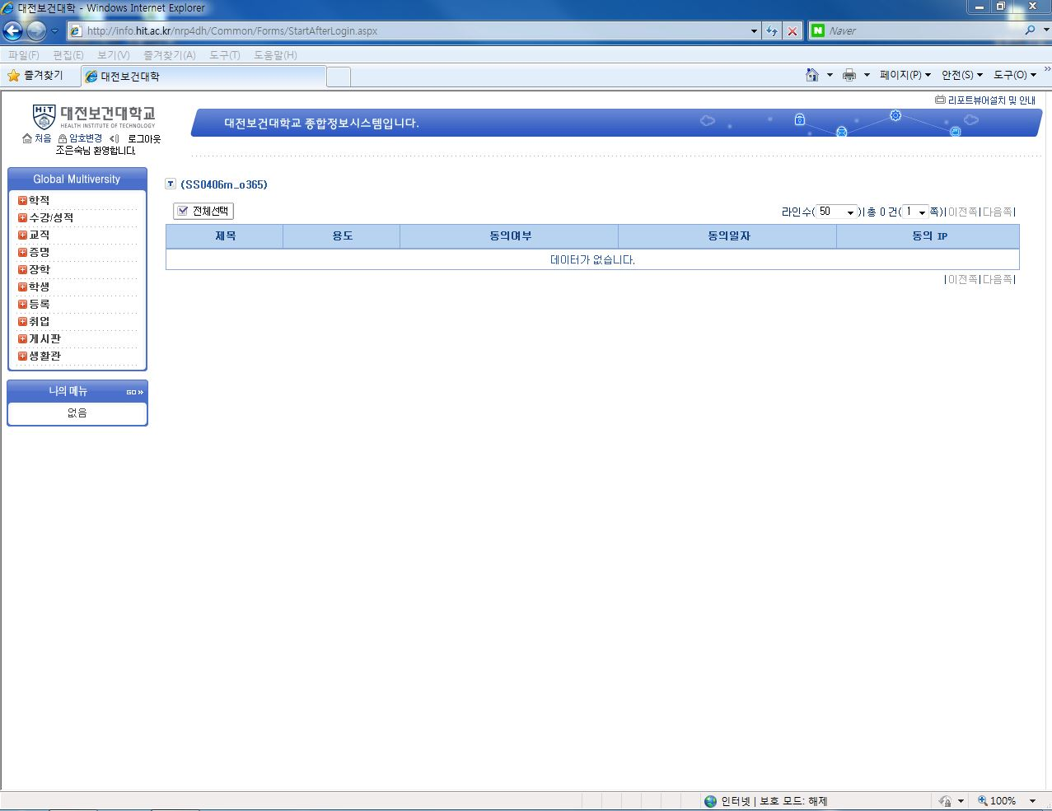
수강신청 방법
3. 왼쪽 탭에 수강/성적 탭 클릭 후,
수강신청을 클릭

Slide 6
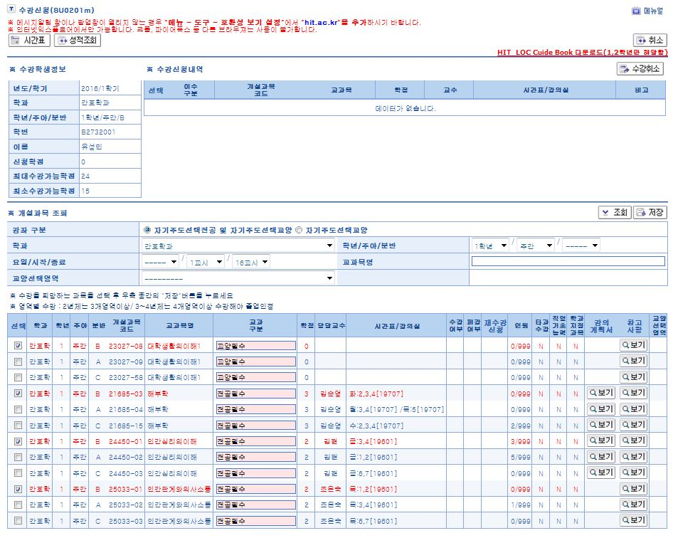
수강신청 방법
4. 창이 뜨면 자기주도선택전공 및 자기주도선택교양을
클릭후 필수 과목 체크박스 체크 후 저장 버튼 클릭.

Slide 7
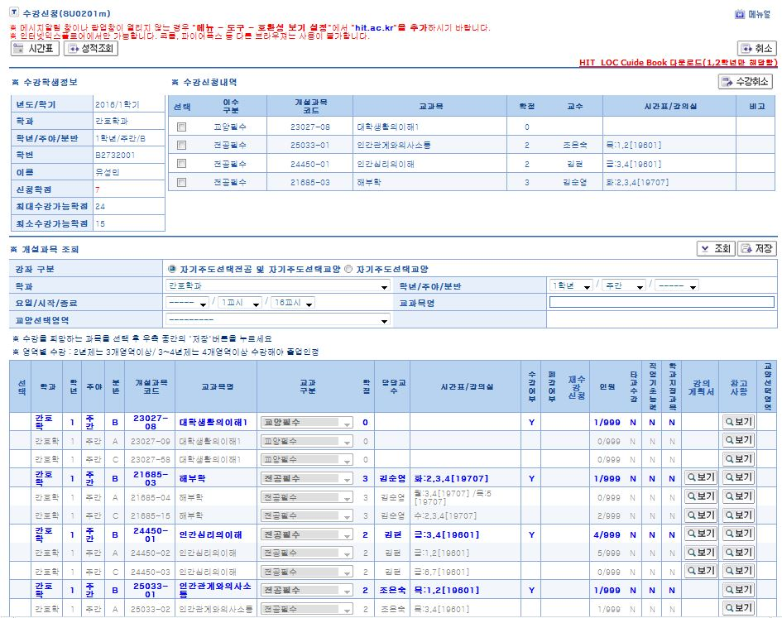
수강신청 방법
5. 학과 필수과목 수강신청내역 확인 후
자기주도선택교양 옵션버튼 클릭

Slide 8
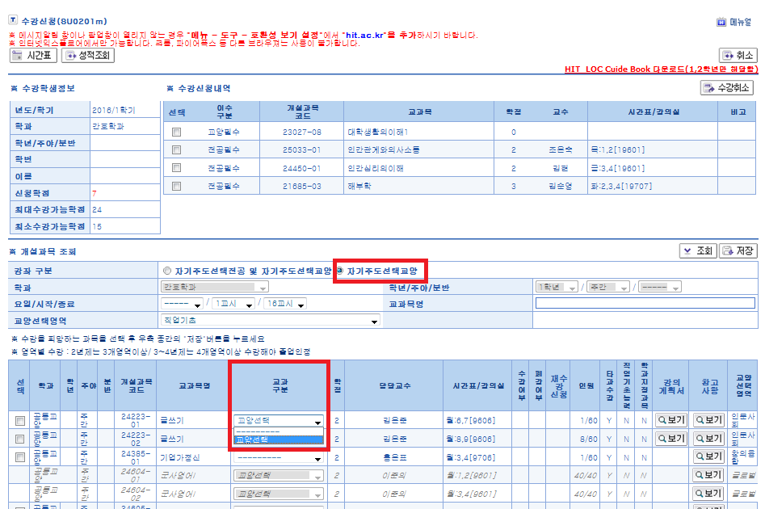
수강신청 방법
6. 교과 구분 선택 후 왼쪽 체크박스 클릭 후 저장 버튼 클릭
7. 최종 적으로 수강신청 내역 확인

Slide 9
수강신청 방법
※ 주의사항
본인 반 학과 전공과목 시간표를 피해 교양과목을
선택해서 수강 할 수 있습니다.
학과에서 권장하는 자기주도 선택교양 :
정보처리와 기술의 이해
정보처리와 기술의 이해 과목은 시간표와 교수님을 확인 후 본인이 선택해서 수강 신청 하시면 됩니다.

Slide 10
수강신청 방법
※학과 시간표는 따로
학과 홈페이지 자료실에
등록 할 예정이오니 확인 후
수강신청 바랍니다.

Slide 11
수강신청 방법
4년제 대학 졸업 시 필요한
최소 이수학점 : 140학점 이상
(전공학점 : 110학점 이상,
교양학점 : 26학점은 반드시 필수)
※ 간호학과 4학년 졸업 전
① 전공 110학점 이상, 교양 26학점 이수
②사회봉사1, 2와 정보처리와 기술의 이해 이수
③ ②를 제외한 나머지 20학점은 본인 선택하여
2학년 2학기 까지 이수

Slide 12
수강신청 방법
한 학기를 마친 후 재이수는 C0학점부터 재이수가 가능하며, 재이수하는 과목은 재이수 버튼을 눌러 수강신청을 해야 합니다.
단, 재수강 시 받을 수 있는 점수는 최대
B+학점 입니다.

Slide 13
사회봉사 이수 방법
2학년 1, 2학기
중
사회봉사1, 2과목을
수강 신청
사회복지자원봉사인증관리 (VMS)
또는
1365자원봉사 포털
사이트를 이용해
봉사활동
한 학기당
15시간 이상 이수
1, 2학기 합쳐
총 30시간 이수
(반드시 2학년 재학중 이수완료)
과사무실에서
확인 후
사회봉사 과목 이수처리
사회봉사활동 인증서
개인적으로 출력 후
반대표가 수합 후
과사무실로 제출

Slide 14
교직 이수
교직 이수 기간
1학년 ~ 4학년
교직 이수 총 인원
총 8명
교직 이수 희망자 중
1학년 ~ 2학년 2학기 까지의 총 성적(교직, 전공, 교양 포함) 평균으로 선발
교직 이수 인원
선발 기준
※ 교직 이수 인원으로 포함되지 않을 경우,
1학년 ~ 2학년까지 이수한 교직학점은 교양학점으로 산정 함.

Slide 15
입학을 축하 드립니다

